Slide 1
Tối ưu hóa
Bài tập giữa kỳ - năm học 2023-2024
Giảng viên: NGHIÊM NGUYỄN VIỆT DŨNG

Slide 2
Traveling Salesman Problem
- Bài toán TSP: Có n thành phố, cho biết chi phí đi lại giữa thành phố A và thành phố B. Chúng ta cần tìm đường đi có chi phí ngắn nhất, với đường đi thỏa mãn điều kiện: mỗi thành phố được đi qua một lần, xuất phát từ một thành phố bất kỳ và quay trở lại thành phố đó
- Bài toán TSP thường được biểu diễn dưới dạng đồ thị có trọng số

Slide 3
Phương pháp giải quyết bài toán
I. Brute force
Tính tất cả các trường hợp có thể rồi tìm kết quả tối ưu nhất. Đây là giải pháp chính xác nhất, nhưng chỉ phù hợp với tập dữ liệu nhỏ
II. Thuật toán láng giềng gần nhất
- B1: Chọn 1 đỉnh bắt đầu (đỉnh V)
- B2: Từ đỉnh hiện hành chọn cạnh nối có chiều dài nhỏ nhất đến các đỉnh chưa đến. Đánh dấu đỉnh vừa chọn là đã đến
- B3: Nếu còn đỉnh chưa đến thì quay lại bước 2
- B4: Quay lại đỉnh V
Thuật toán này tuy dễ hiểu, dễ thực hiện nhưng kết quả chưa phải tối ưu nhất

Slide 4
Phương pháp giải quyết bài toán
III. Thuật toán di truyền
- B1: Chọn cấu trúc Nhiễm sắc thể thể hiện lời giải của bài toán
- B2: Khởi tạo lời giải ban đầu. Có thể khởi tạo ngẫu nhiên hoặc sử dụng một vài thuật toán heuristic
- B3: Chọn hàm đánh giá (đánh giá các cá thể trong quần thể theo lời giải theo độ thích nghi)
- B4: Thiết kế các toán tử di truyền, dựa trên nhiễm sắc thể, đặc điểm bài toán và rang buộc
- B5: Xác định tham số, các tham số có thể không thay đổi trong quá trình tiến hóa hoặc có thể tự điều chỉnh tham số theo thời gian

Slide 5
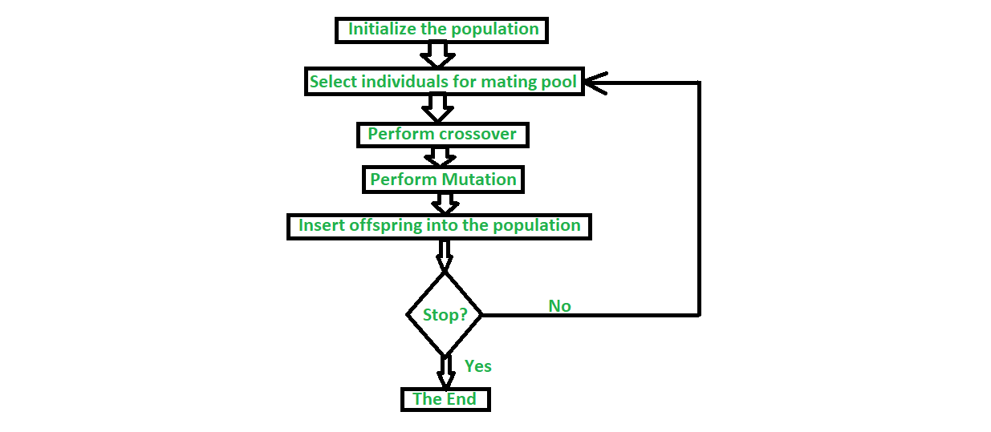
Mục đích thí nghiệm
- Áp dụng thuật toán di truyền để giải quyết bài toán TSP.
- Lưu đồ thuật toán

Slide 6
Thực nghiệm
I. Tập dữ liệu: Toạ độ của 535 sân bay khác nhau trên thế giới, nguồn: TSPLib
II. Thực nghiệm
1. Quần thể ban đầu được tạo ngẫu nhiên
2. Chọn cha mẹ để lai ghép bằng tournament selection và tạo 2 cá thể con
3. Đột biến 2 cá thể con được lai ghép sau bước 2
4. Thêm 2 cá thể con vào quần thể mới

Slide 7
Thực nghiệm
Số lượng thế hệ | Kích thước quần thể | Tỷ lệ đột biến | Kích thước tournament | Kết quả
100 | 2000 | 0.1 | 4 | 21721.23
200 | 2000 | 0.1 | 4 | 17153.60
500 | 2000 | 0.1 | 4 | 12572.73
100 | 5000 | 0.1 | 4 | 19725.06
200 | 5000 | 0.1 | 4 | 16580.82
500 | 5000 | 0.1 | 4 | 10641.26

Slide 8
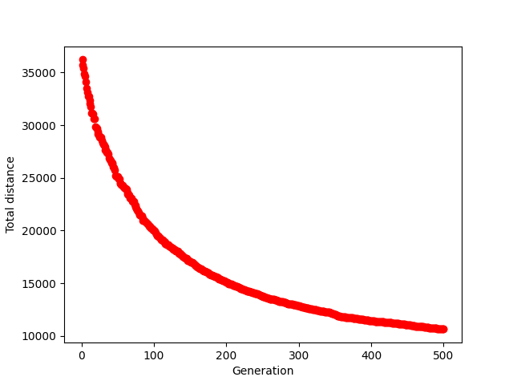
Thực nghiệm
Kết quả ứng với bộ tham số:
- Số lượng thế hệ: 500
- Kích thước quần thể: 5000
- Tỷ lệ đột biến: 0.1
- Kích thước tournament: 4
=> Kết quả: 10641.26

Slide 9
Đánh giá và kết luận
- Thuật toán di truyền không cho lời giải tối ưu nhất nhưng có thể cho lời giải đủ tốt với bộ tham số phù hợp
- Chọn các tham số như kích thước quần thể, số lượng thế hệ càng lớn thì lời giải đưa ra sẽ càng chính xác, nhưng đổi lại thời gian thuật toán đưa ra lời giải sẽ lâu hơn

